Slide 1
Results of Residual Algorithm
2026. 07. 16
JangHoon Chun
Department of, Medical Device Engineering & Management
Gangnam Severance Hospital,
Yonsei University College of Medicine
Notes:
지난주 미팅 이후 진행된 연구 내용을 말씀드리겠습니다.

Slide 2
1. In Last Meeting
Part A
  전문가가 직접 만든 판별 규칙
    Region Scout(2가지 Scan) → Branch Screening → 4-Branch×Pattern 전수탐색
    사람이 이해할 수 있는 규칙 후보를 데이터로 좁혀나가는 과정
  1차 결과: 눈으로 확인 가능한 4개 구간 규칙
    규칙 탐색에서 확정된 LOCKED_PRIMARY_BRANCHES/PATTERNS를 그대로 적용
    비열등성(Non-inferiority, NI) 검정까지 통과한 최종 규칙
  2차 결과: CNN-mimic Gate
    같은 R1~R4 구간에서 CNN이 1차 규칙의 판정을 따라 배우게 한 뒤(teacher-mimic), 독립적인 방법으로 같은 결론이 나오는지 교차검증
Part B
  자동화 파이프라인 (Stage 1~4)
    2차 결과와 같은 teacher-mimic 원리를 쓰지만, 여기서는 이진 판정에서 끝나지 않고 Stage 3·4로 이어져 환자를 위험도에 따라 세분화하는 데까지 확장
Notes:
일단 지난주에 말씀드리려고 했던 내용인데요. 핵심 알고리즘만 간단히 말씀드리겠습니다.
Part A는, Region Scout와 4-Branch 패턴 전수탐색으로 사람이 눈으로 이해할 수 있는 4개 구간 규칙을 먼저 확정하고, 같은 구간에서 CNN이 이 규칙의 판정을 그대로 따라 배우게 해서 독립적으로 같은 결론이 나오는지 교차검증하는 CNN-mimic Gate로 이어집니다.
Part B는 이 teacher-mimic 원리를 그대로 이어받아서, 이진 판정에서 끝나지 않고 Stage 3·4까지 확장해 환자를 위험도별로 세분화하는 자동화 파이프라인입니다.

Slide 3
2. Research Summary
AEC를 group별 비교 분석
  AEC의 데이터가 이미 Clinic 정보를 많이 함유하고 있음
Raw value를 사용하지 않고, Clinic과 AEC간의 Residual을 계산한 값을 활용하는 방안
Stage-2는 구조상 Stage-1(Clinic-only)의 positive만 사용함
여러 방법으로 성능 비교
  Logistic Regression, HGB - PCA / Band / Cluster Band / Combo(pca+band) / 1D Radiomics
  1D CNN – pretrain / skip-connection / Bagging Ensemble / Repeated CV / FiLM
NI(Non-Inferiority) Test
  Sens는 CI 조건 통과 → (Δ Sens ≥ -0.05, 즉 sensitivity 하락폭의 97.5% CI 상한이 5%p 이내)
  Spec는 Stage1보다 개선 (Δ Spec > 0)
Notes:
이번 주에 진행한 연구에 대해 말씀드리겠습니다. AEC가 Clinic Data와 그룹별로 얼마나 다른 모양을 보이는지 다시 한번 시각화로 확인한 결과, 대부분의 Clinic 정보가 이미 AEC 데이터에 함유되어 있다는 결론을 내렸습니다.
그래서 Clinic과 AEC 간의 Residual을 계산해서 Input으로 사용하는 방식으로 연구를 진행했습니다.
전체 구조는 Clinic 데이터만으로 1차 분류를 하고, 여기서 Positive로 나온 데이터만 2차 분류에 사용하는 방식입니다.
이 Stage-2 알고리즘이 핵심인데, PCA 방법과 1D-CNN 방법 등 여러 케이스로 비교했고, 각 케이스의 결과는 NI Test로 검증했습니다.
NI Test는 새로운 방법이 기존 표준 방법보다 임상적으로 일정 수준 이상 떨어지지 않는다는 것을 입증하는 통계적 검정 방법입니다.
최종적으로는 1D-CNN으로 학습한 케이스가 Internal·External 데이터를 종합했을 때 특이도 향상 폭이 가장 좋았습니다.

Slide 4
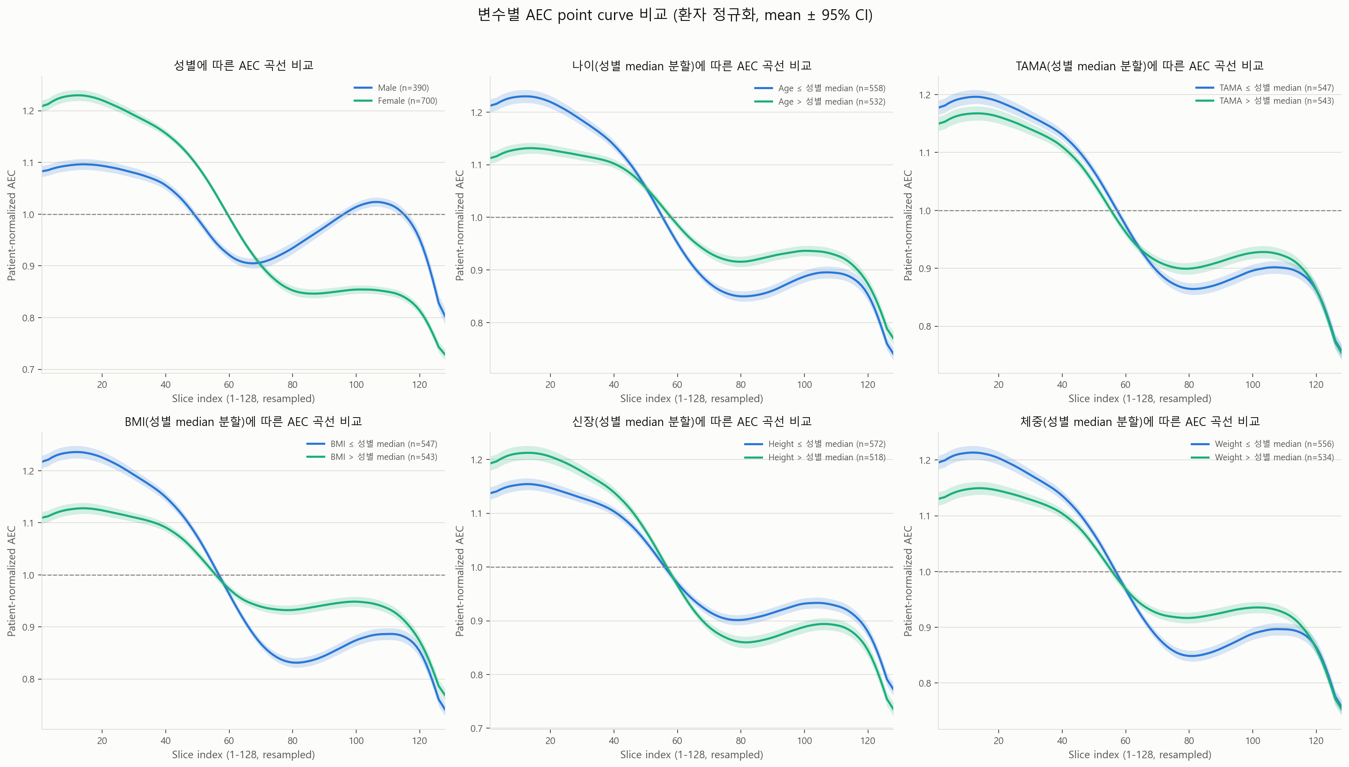
3. Detailed progress
Notes:
Clinic 변수별로 AEC Curve를 비교해봤을 때, 대부분의 변수에서 유의한 차이가 나타나는 것을 확인했습니다. 특히 성별, 나이, TAMA, BMI 같은 변수에서는 곡선의 높이와 모양이 뚜렷하게 갈라졌습니다. 반면 정작 저희가 보고 싶었던 Low-SMI 여부로 나눠보면 곡선이 거의 겹쳐서 구분이 잘 안 되는데, 이는 다른 임상변수들의 교란 효과에 Low-SMI 신호가 묻혀 있기 때문이라고 판단했습니다. 그래서 다음 슬라이드에서 이 교란을 제거하는 Residual화 작업을 진행하게 됩니다.

Slide 5
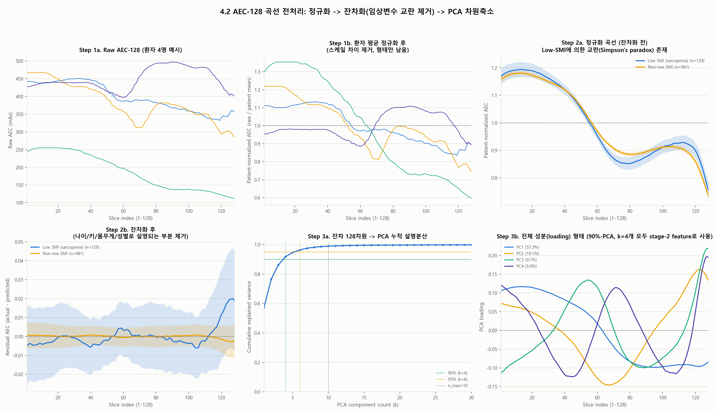
3. Detailed progress
Notes:
그래서 Stage-2에 사용할 Input을 Clinic과 AEC 결합으로 구성할 때, 정보를 중복해서 넣을 필요가 없다고 판단해 Residual 방식을 적용했습니다. Residual을 사용하면 Clinic 변수로 인한 교란 정보를 제거해서 Clinic과의 상관성이 낮은 데이터로 만들 수 있습니다. Step 2a를 보시면 정규화만 한 상태에서는 Low-SMI와 Non-low SMI 곡선이 거의 겹쳐서 구분이 잘 안 되는데, 이게 바로 앞 슬라이드에서 말씀드린 Simpson's paradox입니다. Step 2b처럼 나이·키·몸무게·성별의 영향을 제거하고 나면 두 그룹의 곡선이 뚜렷하게 갈라지는 것을 확인할 수 있습니다. Step 3에서는 이 잔차 곡선에 PCA를 적용해 설명력 90%와 95%에 해당하는 k값을 확인했습니다.

Slide 6
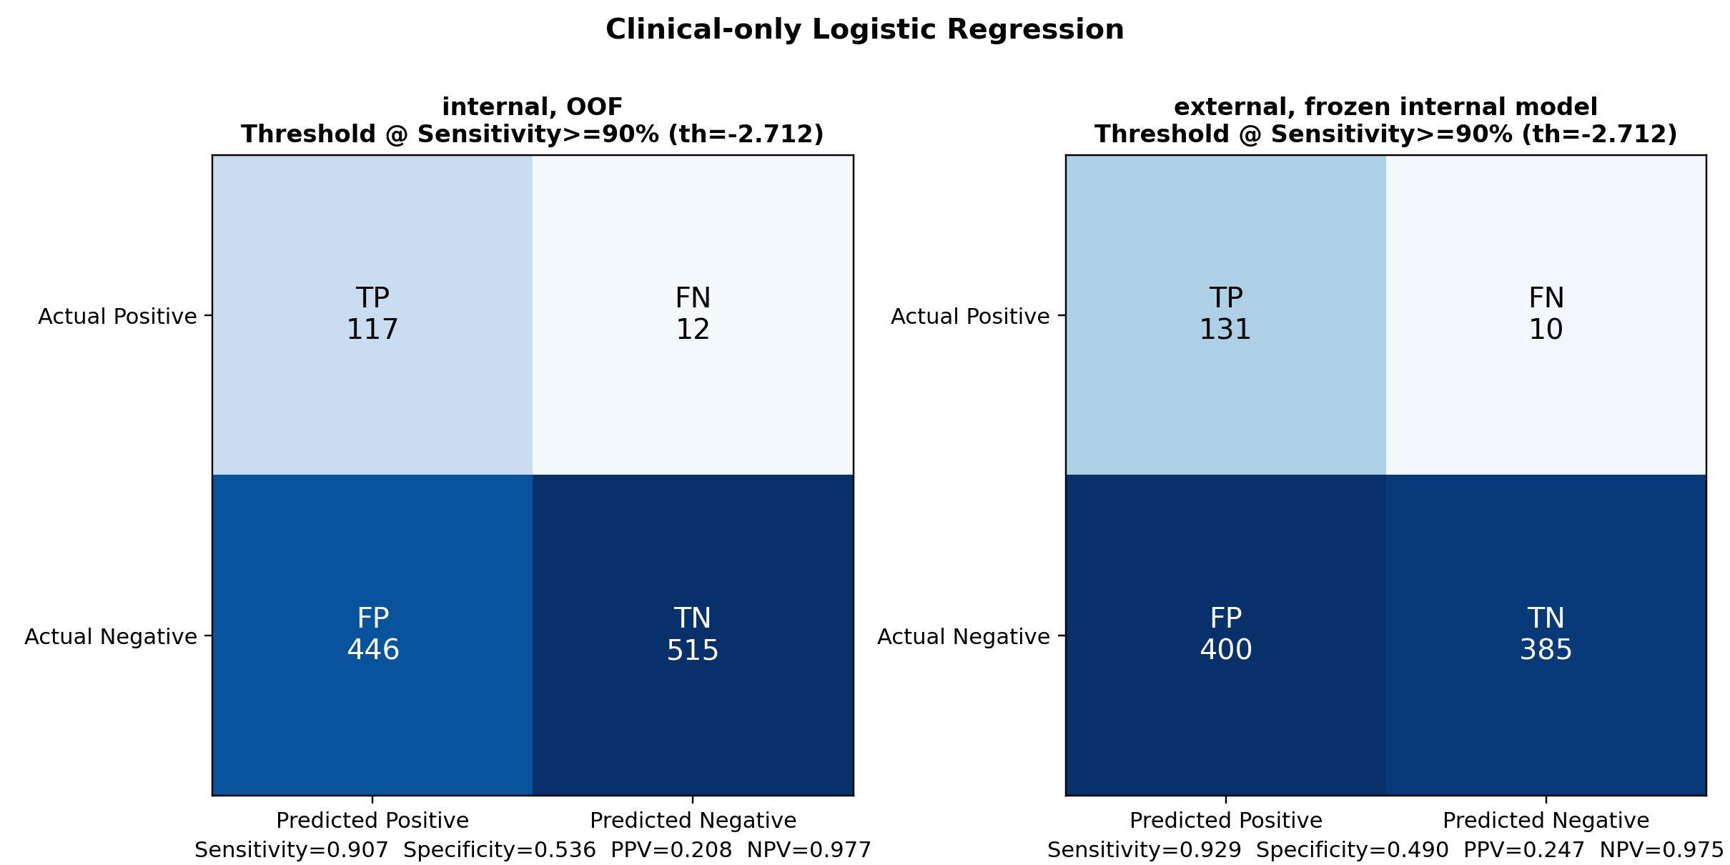
3. Detailed progress
Notes:
Stage-1에서 나온 분류 결과입니다. Clinic Data만으로 분류한 결과인데, 여기서 Predict Positive로 분류된 데이터만 Stage-2에 사용됩니다. FN은 데이터 수가 많지 않아 결과를 개선할 뾰족한 방법이 없다고 판단했고, 대신 FP, 즉 위양성 비율을 최대한 줄여서 PPV를 높이는 것이 이번 연구의 핵심 포인트입니다.

Slide 7
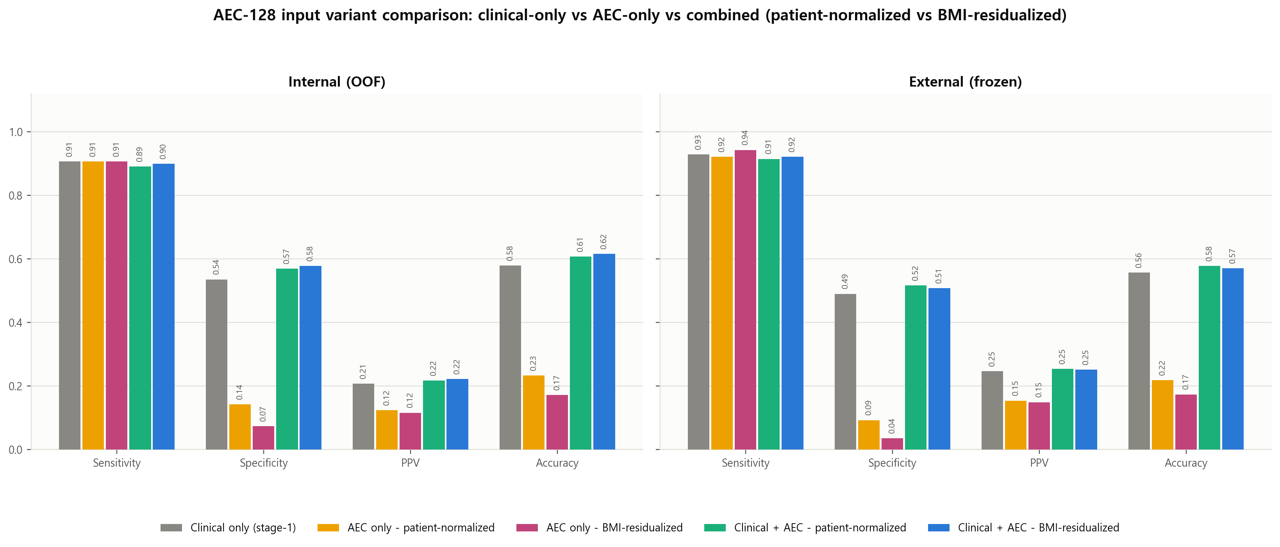
3. Detailed progress
Notes:
이 비교 차트는 Clinic만 사용했을 때와 Clinic + AEC를 함께 사용했을 때의 결과 지표를 간단히 보여줍니다. 자세한 결과 분석은 뒤에서 이어서 말씀드리겠습니다.

Slide 8
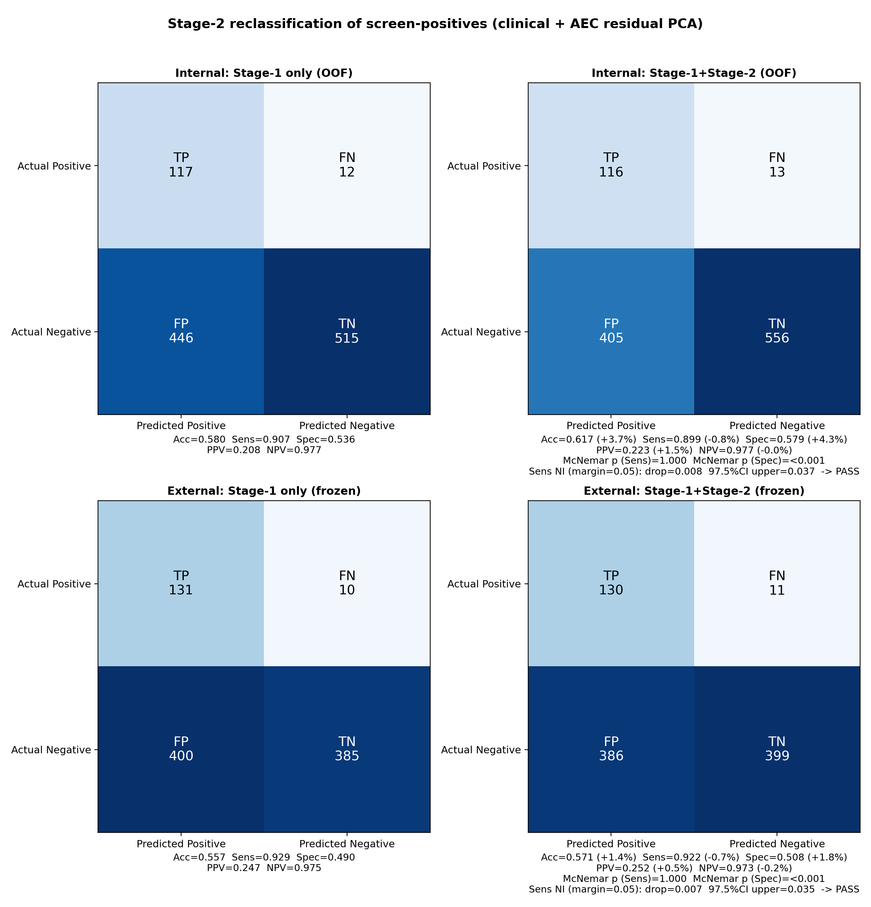
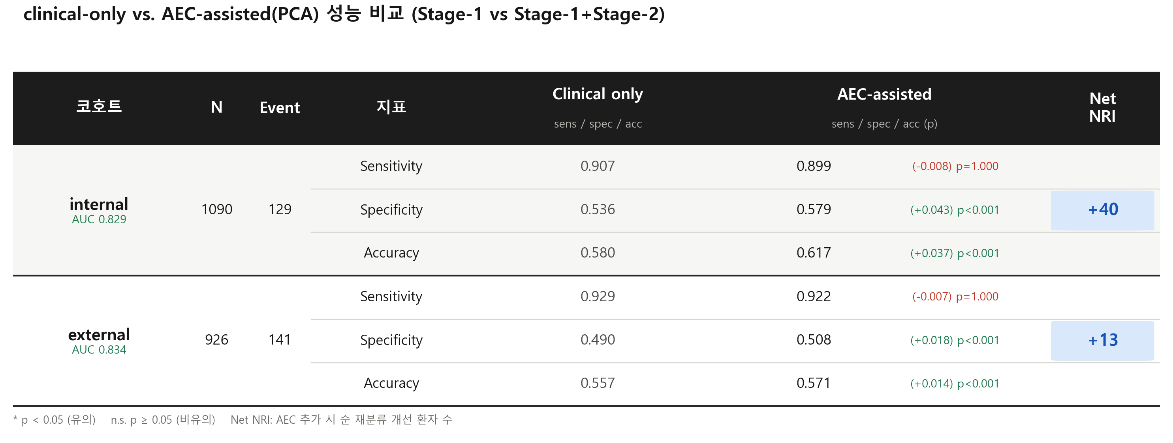
3. Detailed progress
PCA (k=4)
Notes:
이 슬라이드는 PCA(k=4) 방식으로 Stage-2를 구성했을 때의 결과입니다. k=4는 PCA 설명력 90% 지점에 해당합니다. Clinical만 사용한 Stage-1과 비교했을 때, PCA 기반 AEC-residual을 추가하니 Internal에서는 특이도가 0.536에서 0.579로, External에서는 0.490에서 0.508로 개선되었고, Sensitivity 손실은 NI 기준을 통과하는 수준으로 미미했습니다. 아래 Confusion Matrix를 보시면 위양성(FP)이 Internal·External 모두에서 줄어든 것을 확인하실 수 있습니다. 표 오른쪽의 Net NRI는 Net Reclassification Improvement의 약자로, AEC-residual을 추가했을 때 재분류가 순수하게 개선된 환자 수를 의미하며, Internal +40명, External +13명이 새로 올바르게 재분류되었다는 뜻입니다.

Slide 9
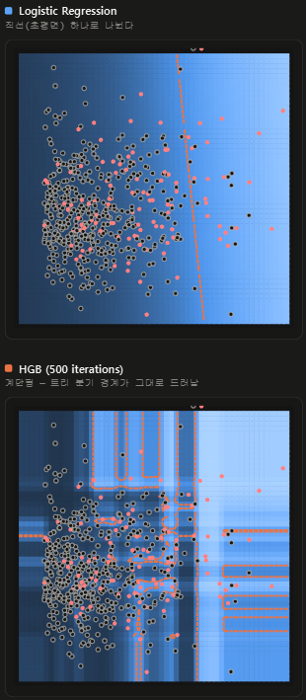
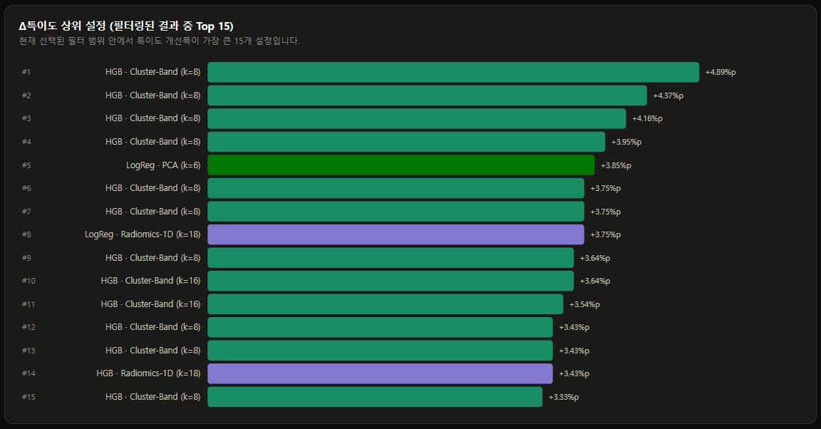
3. Detailed progress
PCA / Band / Cluster Band / Combo / Radiomics1d(1D GLCM, GLRLM)
Notes:
이 차트는 여러 Feature·모델 조합 중에서 특이도 개선폭이 가장 큰 상위 15개를 정리한 것입니다. HGB는 HistGradientBoostingClassifier의 약자로, Logistic Regression과 달리 비선형 모델입니다. 보시는 것처럼 HGB와 Cluster-Band(k=8) 조합이 대부분의 상위권을 차지했고, 이 조합의 결과는 다음 슬라이드에서 자세히 보여드리겠습니다. 같은 이름으로 표시된 모델들은 learning rate나 epoch 같은 세부 하이퍼파라미터만 다르게 설정된 결과라고 이해하시면 됩니다.

Slide 10
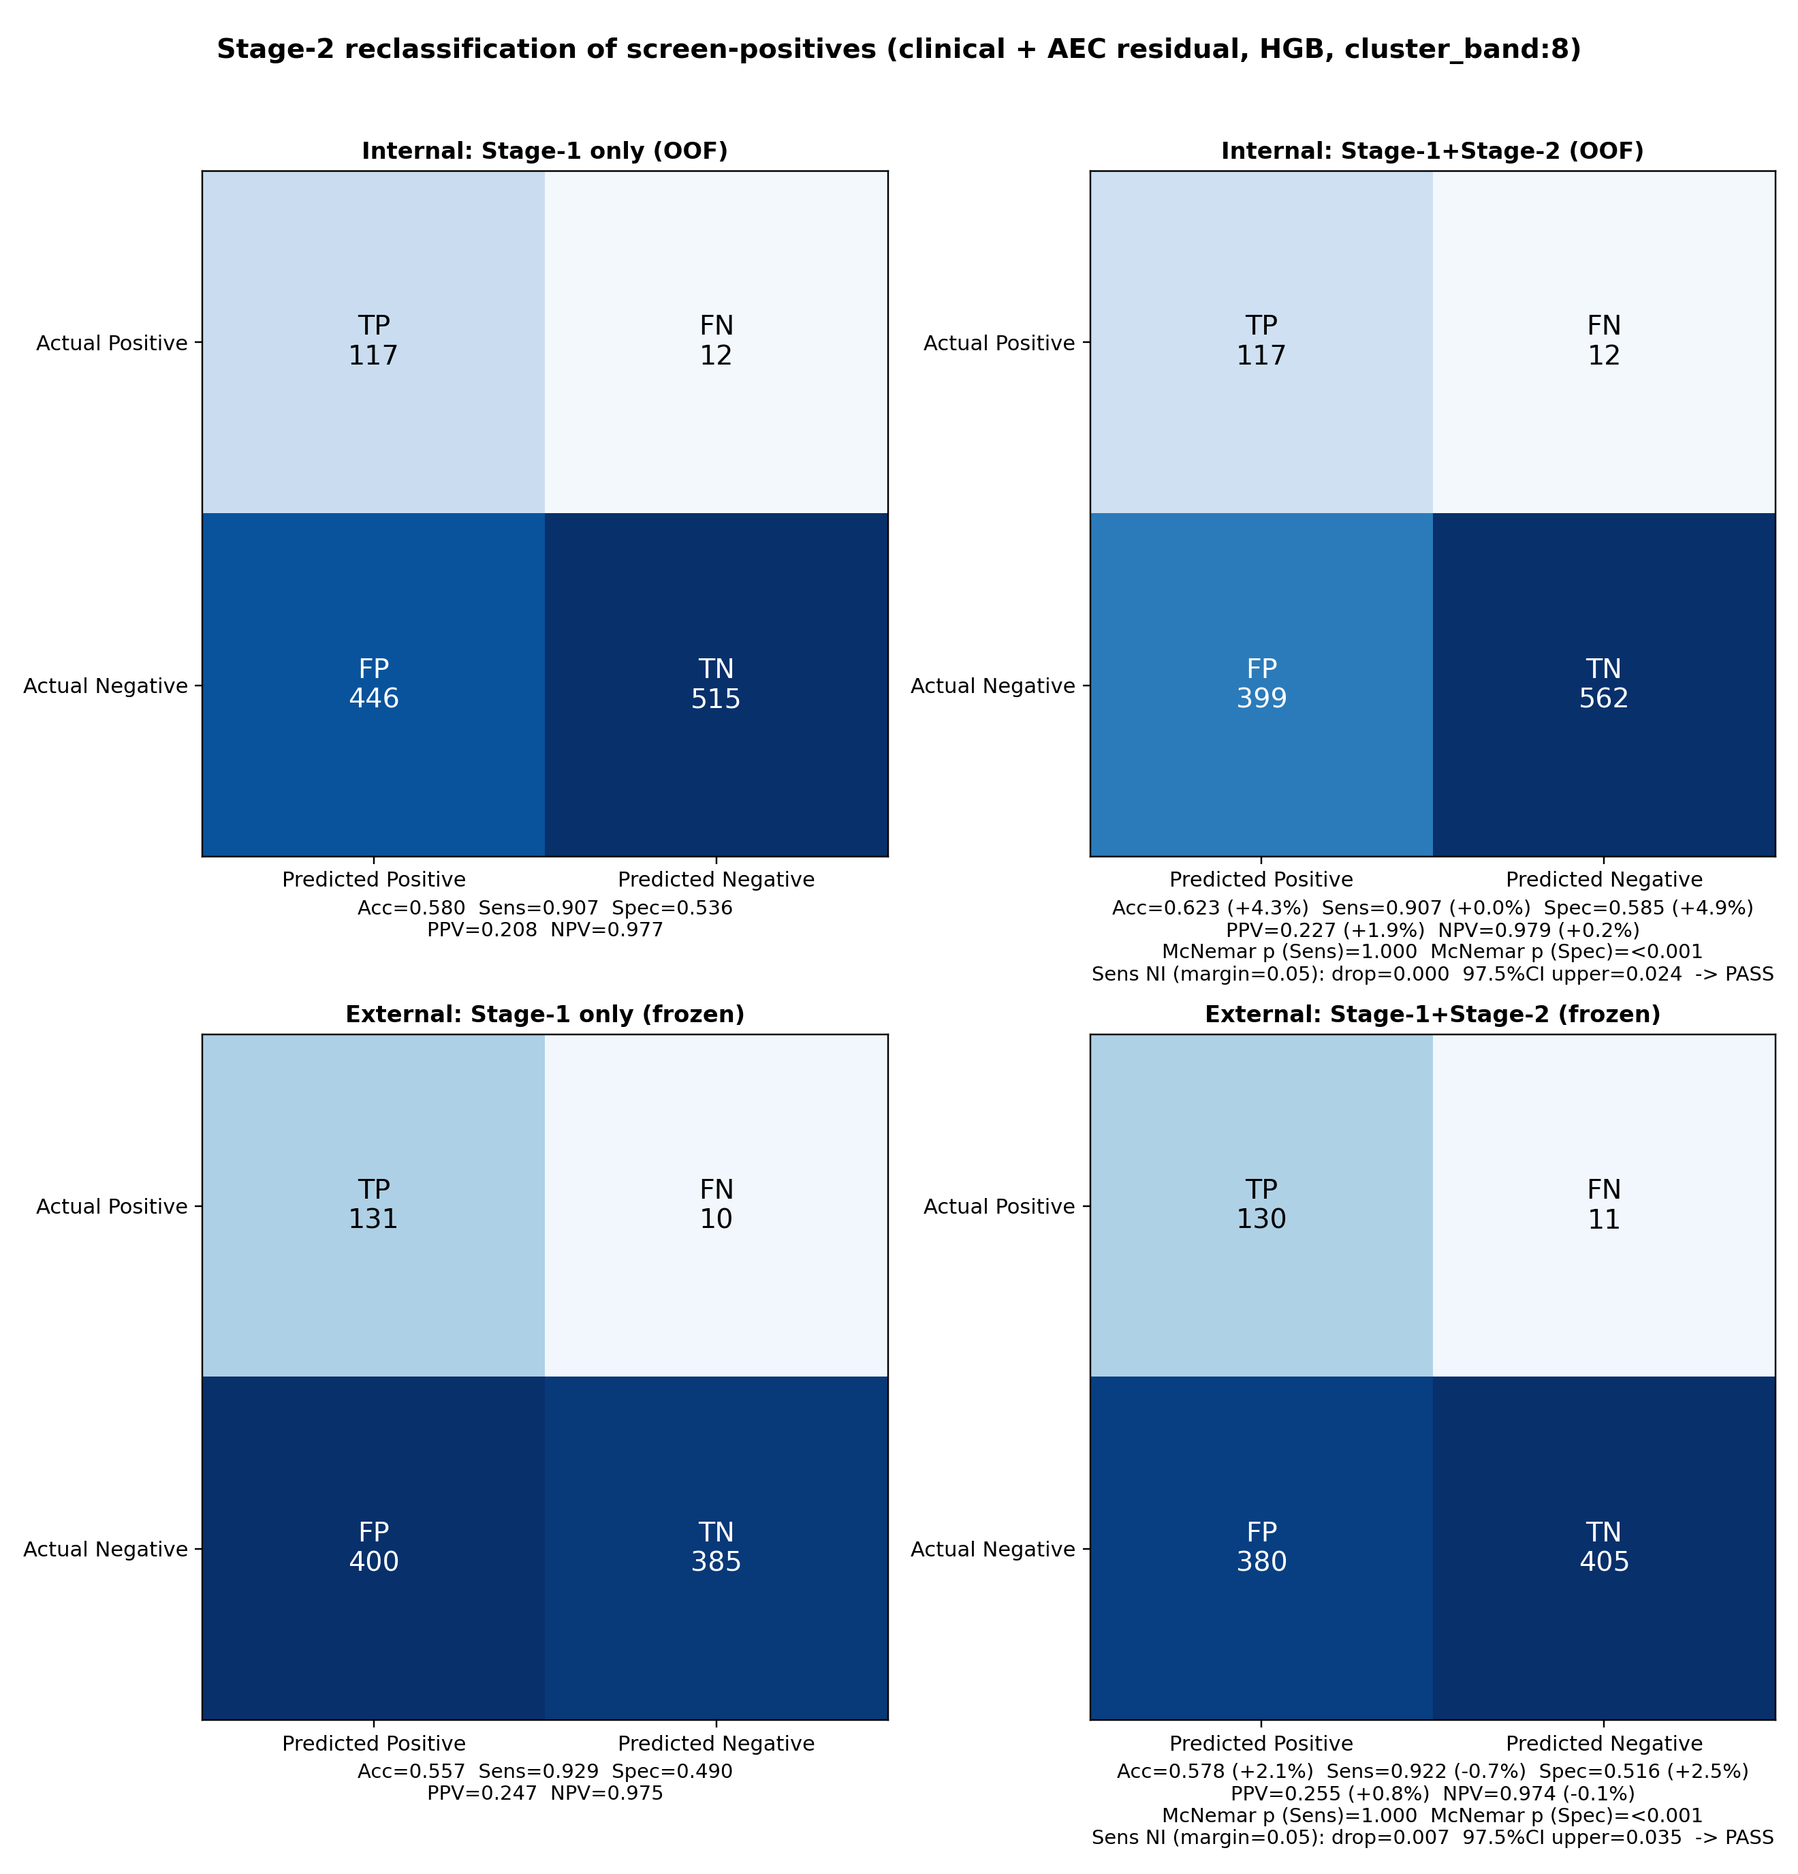
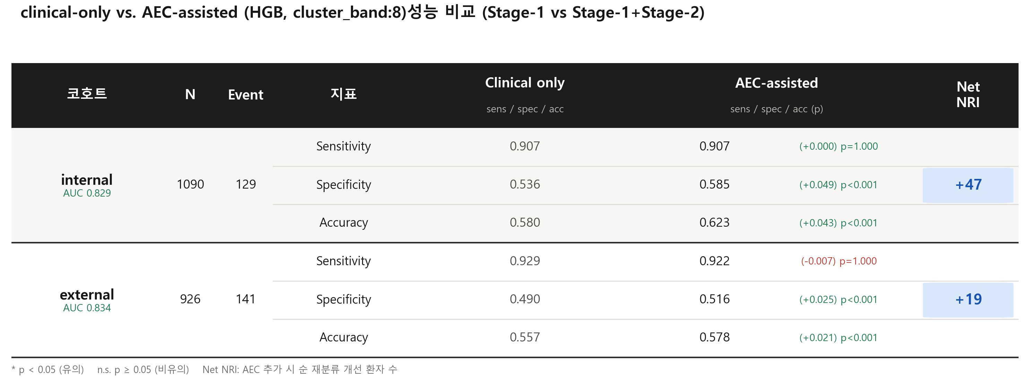
3. Detailed progress
PCA / Band / Cluster Band / Combo / Radiomics1d(1D GLCM, GLRLM)
Notes:
1위를 한 조합의 상세 결과입니다. Internal에서는 특이도가 0.536에서 0.585로 4.9%p 개선되었고 Sensitivity 변화는 없었습니다. External에서도 특이도가 0.490에서 0.516으로 개선되어, Net NRI 기준으로 Internal +47명, External +19명의 순 재분류 개선 효과가 있었습니다. 이 조합이 PCA 기반 결과보다 더 좋은 성능을 보여준 조합입니다.

Slide 11
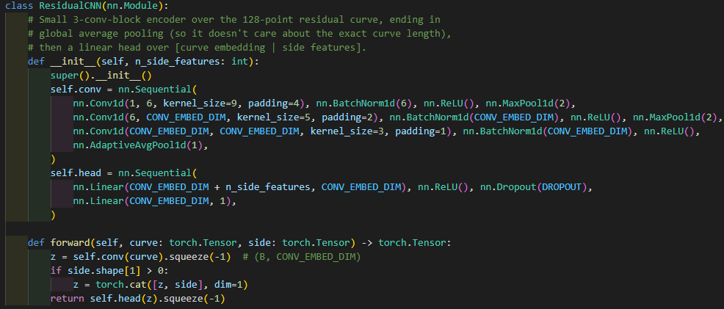
3. Detailed progress
1D CNN
  PCA나 band/cluster_band로 사람이 설계한 요약 대신, 잔차 곡선을 그대로 작은 1D-CNN에 입력해 conv 필터가 국소적인 곡선 형태 특징을 직접 학습하도록 한다.
Notes:
1D-CNN 접근법을 보여드리겠습니다. PCA나 Band처럼 사람이 설계한 요약 특징 대신, 잔차 곡선 자체를 작은 1D-CNN에 입력해서 conv 필터가 곡선의 국소적인 모양 특징을 직접 학습하도록 설계했습니다. 코드에 나온 것처럼 3개의 conv block으로 곡선을 인코딩한 뒤, Clinical Stage-1 정보 같은 side feature와 결합해서 최종 판정을 내리는 구조입니다. 일반적으로 많이 쓰이는 FCN이나 다른 라이브러리 모델 대신 이렇게 간단한 구조를 먼저 선택한 이유는, 가벼운 모델로 성능을 먼저 확인한 뒤 이후에 다른 1D-CNN 구조로 교체해가며 비교해보기 위해서입니다.

Slide 12
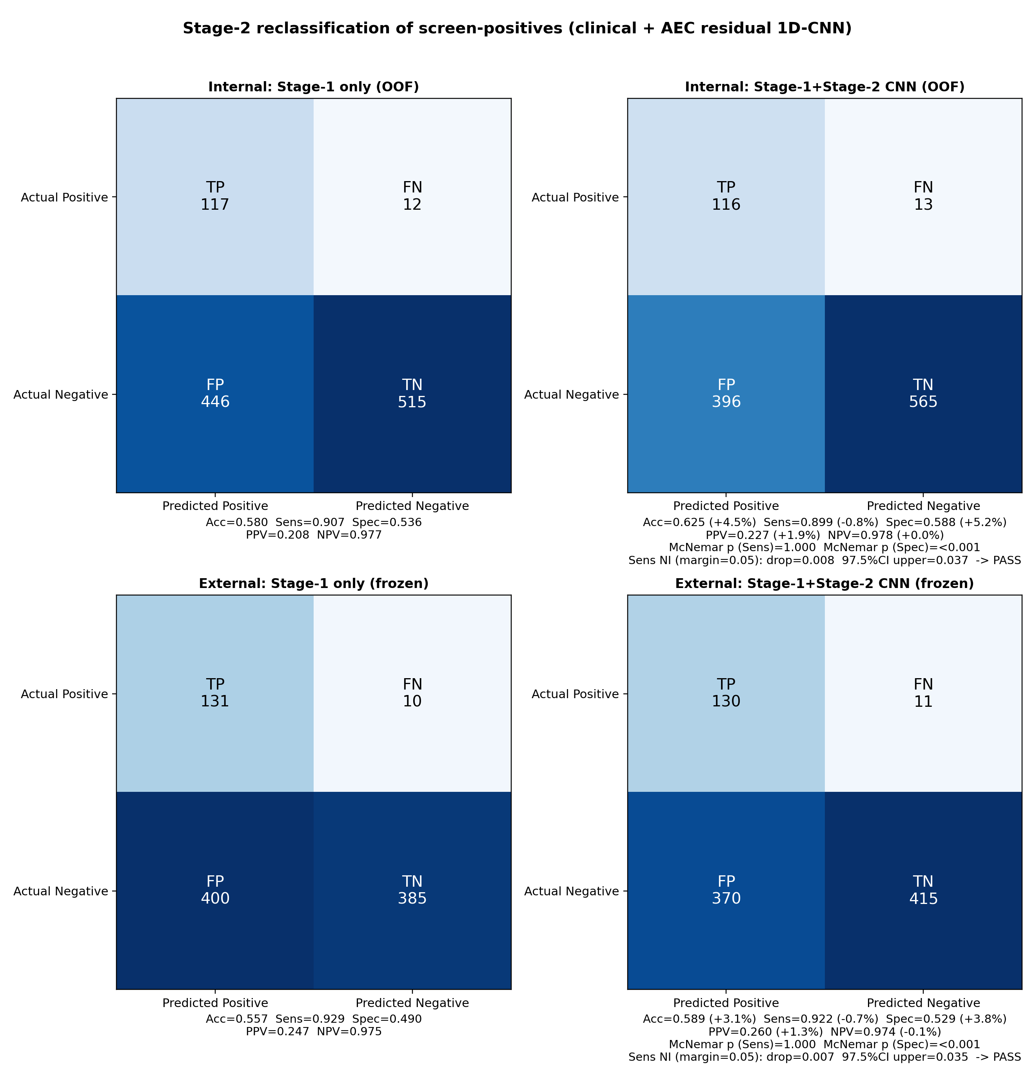
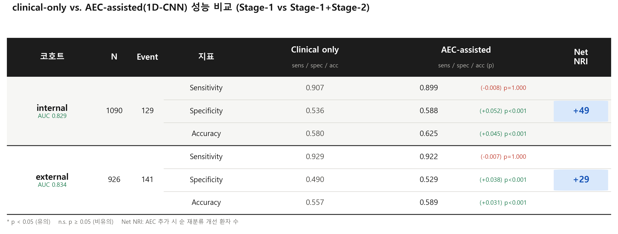
3. Detailed progress
Notes:
1D-CNN 기반 Stage-2 결과를 보시면, Internal에서 특이도가 0.536에서 0.588로 5.2%p, External에서는 0.490에서 0.529로 3.8%p 개선되어, 지금까지의 조합 중 특이도 개선폭이 가장 컸습니다. Net NRI도 Internal +49명, External +29명으로 가장 우수했습니다.

Slide 13
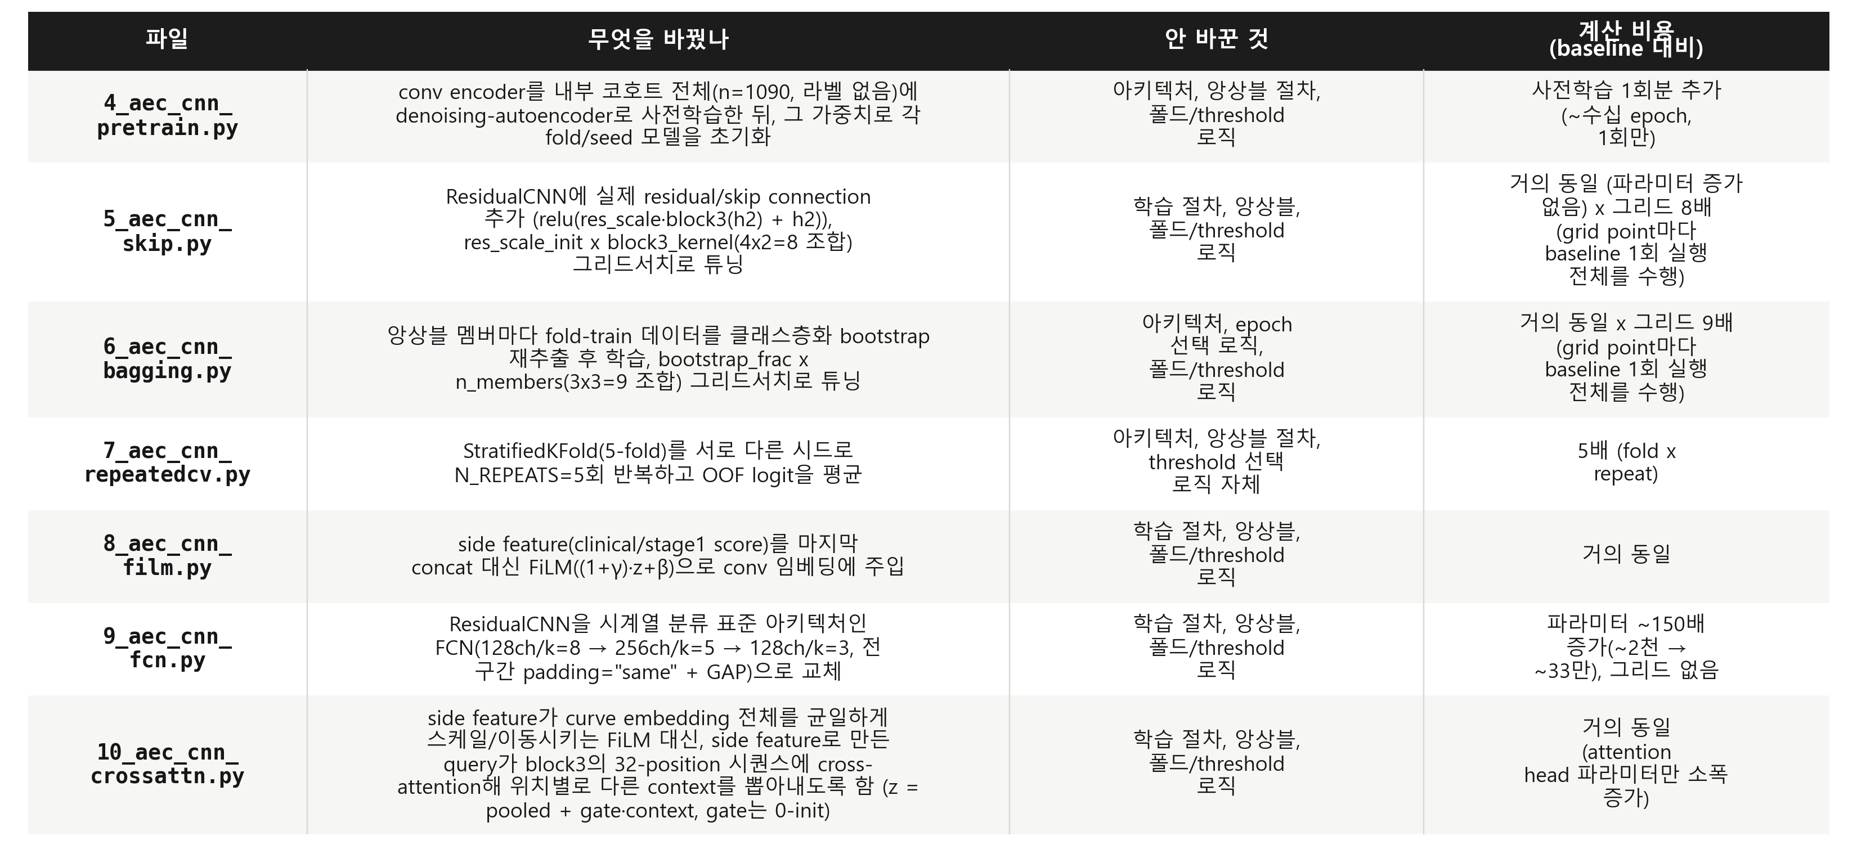
3. Detailed progress
Notes:
1D-CNN의 성능을 더 끌어올릴 수 있는지 확인하기 위해 baseline 구조에 pretrain, skip-connection, bagging ensemble, repeated CV, FiLM, FCN, cross-attention까지 총 7가지 구조 변형을 추가로 비교했습니다.

Slide 14
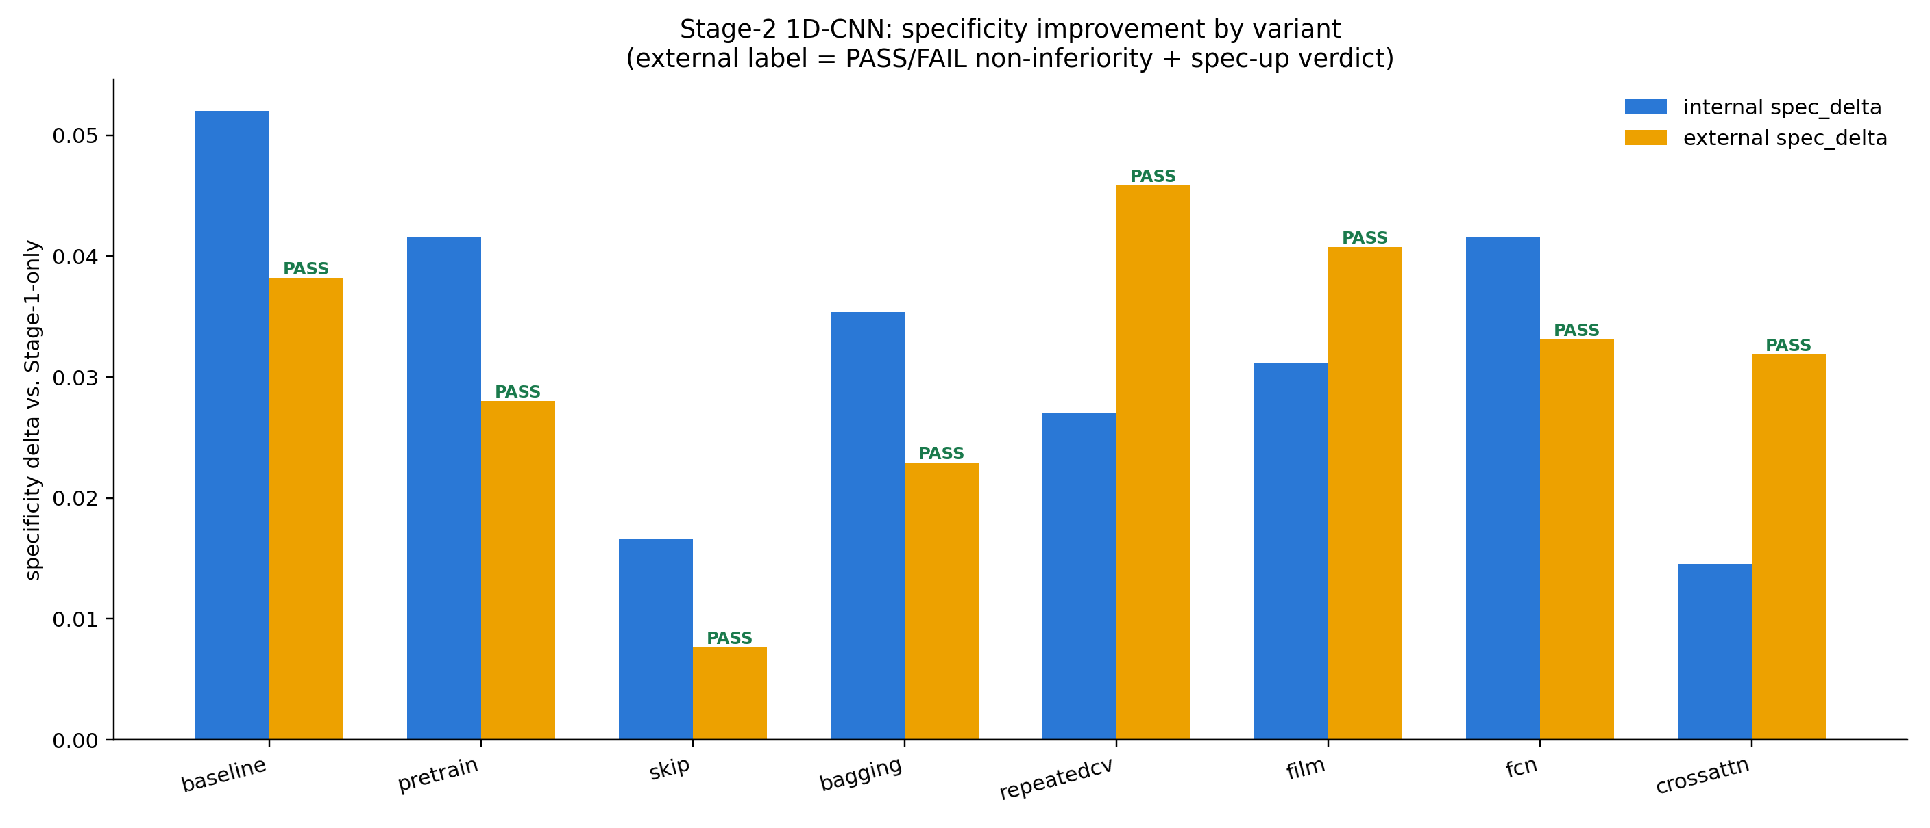
3. Detailed progress
Notes:
각 변형의 특이도 개선폭을 Internal과 External로 나눠서 비교한 결과입니다. baseline이 이미 Internal에서 가장 큰 개선폭을 보였고, RepeatedCV와 FiLM이 External에서 가장 좋은 성능을 보였습니다. 반대로 skip-connection이나 cross-attention처럼 구조를 복잡하게 만든 경우에는 오히려 개선폭이 줄어들었고, 모든 변형이 NI 기준은 통과했습니다. 다만 Internal과 External 사이에 트레이드오프가 있어서, 어떤 기준을 우선해서 성능을 판단해야 할지는 아직 명확하지 않습니다.

Slide 15
4. Conclusion
AEC 곡선은 성별·나이·체성분 등에 의해 체계적으로 교란됨 → Residual화가 필요한 이유를 데이터로 확인
  Low-SMI(근감소증) vs Non-low SMI 비교에서 정규화 곡선 단계의 Simpson's paradox 확인 → 임상변수 잔차화 후 교란 해소
Clinical-only 대비 AEC-residual 추가 시, 특징·모델 종류와 무관하게 일관된 성능 개선
  Sensitivity: 사전 정의한 비열등성(NI, Δ Sens ≥ -0.05) 기준을 모든 조합에서 통과 (internal/external 공통 PASS)
  Specificity·Accuracy: 검증한 거의 모든 조합에서 유의하게 개선 (p<0.001)
Notes:
결론을 정리하면, AEC 곡선은 성별·나이·체성분 같은 임상변수에 의해 체계적으로 교란되어 있어서 Residual화가 필요하다는 것을 데이터로 확인했습니다. 실제로 Low-SMI와 Non-low SMI를 비교했을 때 정규화 곡선 단계에서 Simpson's paradox가 나타났는데, 임상변수로 잔차화를 하고 나니 이 교란이 해소되었습니다. Clinical-only 대비 AEC-residual을 추가하면 어떤 특징·모델 조합에서도 일관되게 성능이 개선되었고, Sensitivity는 모든 조합에서 비열등성 기준을 통과했으며 Specificity와 Accuracy는 대부분 유의하게(p<0.001) 개선되었습니다.

Slide 16
4. Conclusion
최고 성능 조합 (Clinical + AEC-residual, Stage-1 → Stage-1+Stage-2)
  HGB · Cluster-Band(k=8): internal Spec 0.536→0.585(+4.9%p, Sens 변화 없음), external Spec 0.490→0.516(+2.5%p) · Net NRI +47/+19
  1D-CNN(ResidualCNN baseline): internal Spec +5.2%p(0.588), external Spec +3.8%p(0.529)로 전체 중 최대 · Net NRI +49/+29
1D-CNN 구조 개선안 비교 (pretrain / skip / bagging / repeatedCV / FiLM / FCN / cross-attn)
  baseline 구조가 이미 internal 특이도 개선폭 최대, RepeatedCV·FiLM이 external 개선폭 최대 — 모두 NI PASS
  구조를 복잡화할수록(skip/bagging/cross-attn) 개선폭이 오히려 감소 → 추가 계산비용 대비 이득은 제한적
종합: AEC-residual 기반 Stage-2는 민감도 손실 없이 특이도를 유의하게 개선
→ 불필요한 위양성(추가 정밀검사) 감소 효과를 internal·external 모두에서 확인, 자동화 파이프라인의 Stage-2로 채택 타당
Notes:
최고 성능 조합만 다시 한번 정리하면, HGB·Cluster-Band(k=8)는 Internal 특이도가 0.536에서 0.585로, External은 0.490에서 0.516으로 개선되어 Net NRI가 +47/+19였습니다. 1D-CNN baseline은 Internal +5.2%p(0.588), External +3.8%p(0.529)로 전체 조합 중 특이도 개선폭이 가장 컸고 Net NRI는 +49/+29였습니다. 두 조합 모두 민감도 손실 없이 특이도를 유의하게 개선했다는 점에서, AEC-residual 기반 Stage-2를 자동화 파이프라인에 채택하는 근거가 됩니다.

Slide 17
5. Next Plans
Internal / External의 Specificity delta가 최대 0.05 수준 → 0.1 까지 상승하도록 연구 진행
  Model의 복잡도는 오히려 성능을 떨어뜨리는 결과 확인 → 경량화된 아키텍처 중심 고도화
Notes:
다음 연구 방향입니다. 지금은 Internal과 External의 특이도 개선폭이 최대 0.05 수준인데, 이를 0.1까지 끌어올리는 방향으로 연구를 진행할 계획입니다. 또한 모델 구조를 복잡하게 만들수록 오히려 성능이 떨어지는 것을 확인했기 때문에, 앞으로는 경량화된 아키텍처를 중심으로 고도화할 예정입니다.

Slide 18

Notes:
경청해 주셔서 감사합니다.

